Slide 1

Případ: Knihovna
Sherlockem Holmesem v knihovně
Mgr. Lenka Válková

Slide 2
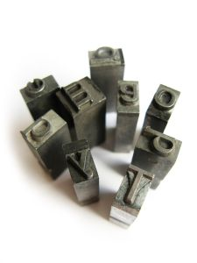
ČLÁNKY

Slide 3
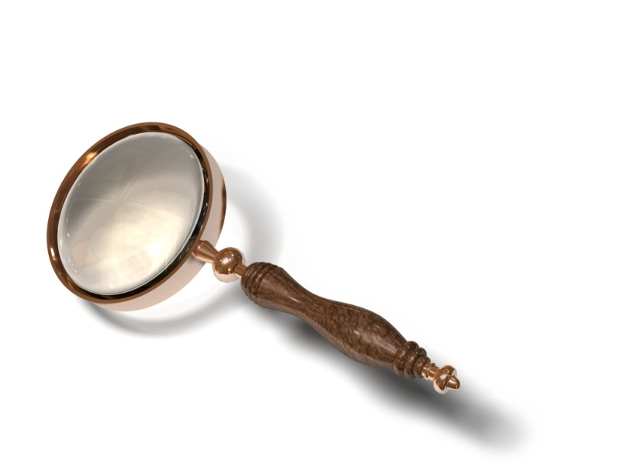
Nesnadný úkol na začátek…
Dohledat dobové články z 19. a první poloviny 20. století
(např. články k vraždě Anežky Hrůzové)

Slide 4

Co teď ?
Článková bibliografie ???
Prohledávání periodik ???

Slide 5
Řešení
Systém Kramerius

Slide 6
Úkol druhý
Dohledat články z druhé poloviny 20. století
(např. k románu „Vražda pro štěstí“ (Jan Zábrana, 1962)

Slide 7
Řešení
Výběrová článková bibliografie ČČČ (Články v českých časopisech)
Článkové bibliografie specializovaných knihoven (v tomto případě databázi ÚČL AV ČR)
Systém Kramerius
Tištěné článkové bibliografie

Slide 8
Specializované článkové databáze
Ústavu české literatury AV ČR
Historického ústavu AV ČR
Ústavu pro soudobé dějiny AV ČR
Národního pedagogického muzea a knihovny J. A. Komenského
Národního filmového archivu
Česká uměleckohistorická bibliografie
Divadelní ústav
Národní lékařské knihovny
Národní technické knihovny
Geobibline
Česká zemědělská a potravinářská bibliografie
Aj.

Slide 9
Digitální knihovny
Digitální knihovny Kramerius ( 12 knihoven)
Digitalizovaný archiv časopisů ústavu pro českou literaturu AV ČR
Digitální knihovna Národního ústavu lidové kultury
Depositum (katolická periodika)
ANNO

Slide 10
Tištěné článkové bibliografie
rozsáhlejší článkové bibliografie
ČČČ – Články v českých časopisech
Č. Zíbrt: Bibliografie české historie
Tumpach - Podlaha: Bibliografie české katolické literatury náboženství
Aj.
Článkové bibliografie konkrétních časopisů, personální bibliografie, regionální bibliografie

Slide 11
Úkol třetí
Dohledat novější články (vydané po roce 1990 )
(např. články o Sherlocku Holmesovi ve filmu)

Slide 12
Kam se podívat…
Článková databáze ANL
Specializované databáze (v tomto případě Článková databáze Národního filmového archivu )
Licencované databáze Anopress, Newton media
Digitální knihovny – Kramerius 4
Zahraniční licencované databáze
JIB – Primo centrál
Google Scholar
Aj.

Slide 13
NOVINY A ČASOPISY

Slide 14

Úkol zvláštního pověření
Dohledat časopisy vydávané na našem území v 19. a 20. století
(např. časopisy zaměřené na policii, četnictvo a kriminalistiku vydávané v roce 1939 )

Slide 15

Splněno
Tištěné bibliografie novin a časopisů
(KUBÍČEK, Jaromír, ed. a kol. Česká retrospektivní bibliografie. Řada 2, Časopisy. Díl 2, Časopisy České republiky 1919-1945 (CERBI C2). Brno: Sdružení knihoven ČR, 2006-2007. 4 sv. ISBN 80-86249-26-3. )
Aj.
Periodika vydávaná v českých zemích - MZK

Slide 16
Zapeklité případy dohledávání
KNIH a jejich obsahu

Slide 17
Případ: …kdysi jsem četl…
… jde o knihu, kterou jsem četla asi před dvaceti lety. Autor byl pravděpodobně Angličan, hlavní hrdina knihy se jmenuje Skag. Po krátkém působení v cirkuse v Anglii se pod vlivem jednoho z kolegů, pocházejících z Indie, rozhodne do této země vydat. Učí se sebeovládání a komunikaci se zvířaty, díky kterým je schopen takových kousků jako napájení poraněné tygřice v doupěti s mláďaty nebo léčení zraněného hanumana či boje s kobrou. Kniha končí vyléčením jeho lásky, která onemocněla smrtelnou horečkou (slyší horečkové ptáky).
Bohužel, další detaily neznám. Domnívám se, ze kniha byla vydána někdy okolo let 1965 - 1977. Mám dojem, ze vzhledově se podobalo Durrellově Šeptající zemi, kterou vydalo nakladatelství Svoboda v edici Omnia. Pravděpodobně vám nepomůže můj matný dojem, ze obálka byla v žluté a zelené barvě.

Slide 18
Někdy pomůže….
Soupis vydaných publikací jednotlivých nakladatelství
(např: ROŽ, Václav, ed. Knihy 1945-1974: Bibliografie. 1. vyd. Praha: Svoboda, 1975.)
Katalog Městské knihovny v Praze
Google Books
Systémy Kramerius
Knihy ABZ
...a hlavně náhoda …

Slide 19
Další užitečné zdroje…
PŘEKLADY:
Index translationum – bibliografie překladů(do roku 1979 tištěná verze, 1979 – 2002 – elektronická CD -Rom )
BÁSNĚ:
Česká elektronická knihovna (ÚČL AVČR)
Názvový katalog Městské knihovny v Praze (básně, povídky)

Slide 20

Hledaná
OSOBA

Slide 21
Někdy postačí….
Databáze Národní autority
Ottův slovník naučný
TOMEŠ, Josef a kol. Český biografický slovník XX. století. Praha: Paseka, 1999. 3 sv.
VOPRAVIL, Jaroslav Stanislav. Slovník pseudonymů v české a slovenské literatuře: (anagramů, kryptonymů, značek, jmen původních, přijatých, dvojitých, polatinštělých atd.). Praha: Státní pedagogické nakladatelství, 1973.
Kdy zemřeli--?: přehled českých spisovatelů a publicistů zemřelých v letech ... Praha: St. knihovna ČSSR-Národní knihovna, [1937-1995?].
TŘEŠTÍK, Michael, ed. Kdo je kdo v České republice na přelomu 20. století: 5000 biografických hesel nejvýznamnějších osobností. Praha: Agentura Kdo je kdo, 1998.
OPELÍK, Jiří, ed. et al. Lexikon české literatury: osobnosti, díla, instituce. 1. vyd. Praha: Academia, 1985-2008.
Biografie českých literárních osobností

Slide 22
Výtvarníci:
MALÝ, Zbyšek, ed. a MALÁ, Alena, ed. Slovník českých a slovenských výtvarných umělců 1950-... Vyd. 1. Ostrava: Výtvarné centrum Chagall, 1998-
TOMAN, Prokop, ed. Nový slovník československých výtvarných umělců. 3., značně rozš. vyd. V Praze: Tvar, 1947-1955. 3 sv.
Licencovaná databáze - Lexikon českých výtvarníků

Slide 23
Kramerius 4
Kramerius 3 – vyhledávání informací z 19. a první poloviny 20. století

Slide 24
Kam dál…
World Biographical Information System (5 mil. záznamů)
Slovník české literatury po roce 1945
Kalendárium Libri
Databáze českého uměleckého překladu po roce 1945
Regionální bibliografie – tištěné i na stránkách regionálních knihoven
Terezín – jmenné vyhledávače
další biografické slovníky (Album reprezentantů, Wurzbach, Poggendorf, Deutschsprachige Emigration…)
Allgemeine Deutsche Biografie

Slide 25
Pro zapeklité případy…
archivní fondy (Ministerstvo vnitra ČR, Památník národního písemnictví)
Adresáře (např. Chytilovy adresáře)
Konskripce – pobytové přihlášky pro Prahu
Kalendáře učitelů
Výroční zprávy
Jubilejní spisy

Slide 26
Hledá se vojín….
Verlustliste ausgegeben am …
Alphabetisches Verzeichnis der in den Verlustlisten
Nachrichten über Verwundete und Kranke ausgegeben am…
Kramerius
Databáze Národního vojenského ústavu
Přehled na stránkách Vojenského historického ústavu Praha

Slide 27
Hledá se předek…
Digitalizované matriky
Konskripce – pobytové přihlášky pro Prahu
archivní fondy (Ministerstvo vnitra ČR )
Generální rejstřík ke všem svazkům berní ruly 1654
Berní rula 1654
Soupis poddaných podle víry 1651
Lodní lístky

Slide 28

Děkuji za pozornost
Ptejte se…
Mgr. Lenka Válková
Lenka.Valkova@nkp.cz
Referenční centrum – Národní knihovna ČR
© 2014

